Slide 1
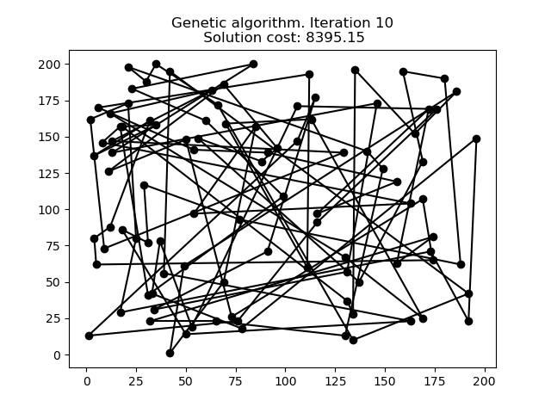
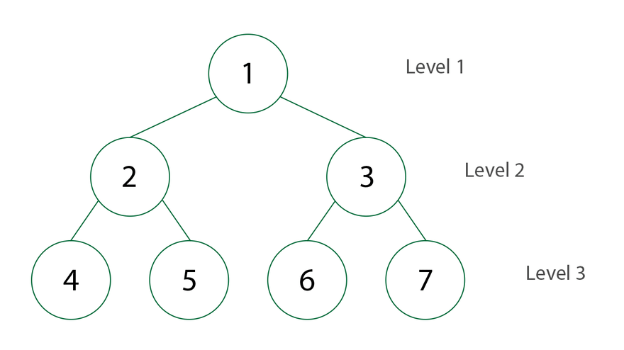
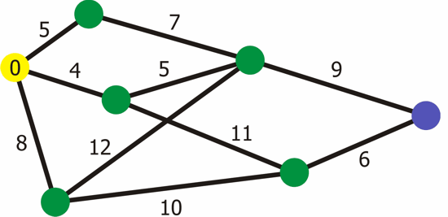
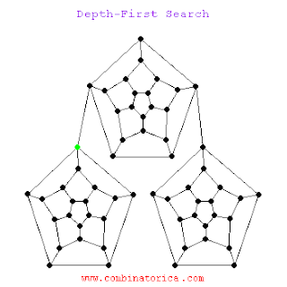
Solución de problemas a través de algoritmos
consiste en dividir el mismo en un número finito de pasos elementales e indicar claramente el orden de ejecución de los mismos.
Algoritmo
Es una secuencia de instrucciones u operaciones específicas que permiten controlar determinados procesos , este trata de conjuntos finitos y ordenados de pasos, que nos conducen a resolver un problema o tomar una decisión

Slide 2
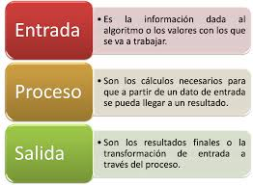
Partes elementales de un algoritmo
una entrada, conocida como inputy una salida, conocida como output,y entre medias, están las instrucciones o secuencia de pasos a seguir.

Slide 9
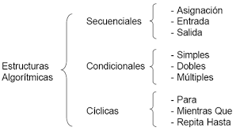
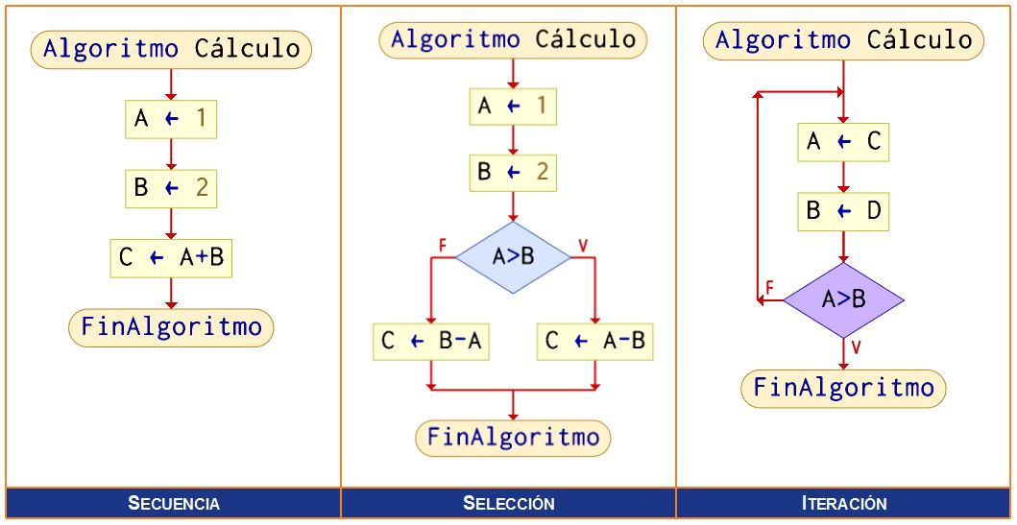
estructuras: secuenciales, condicionales, ciclos o iteraciones

Slide 10
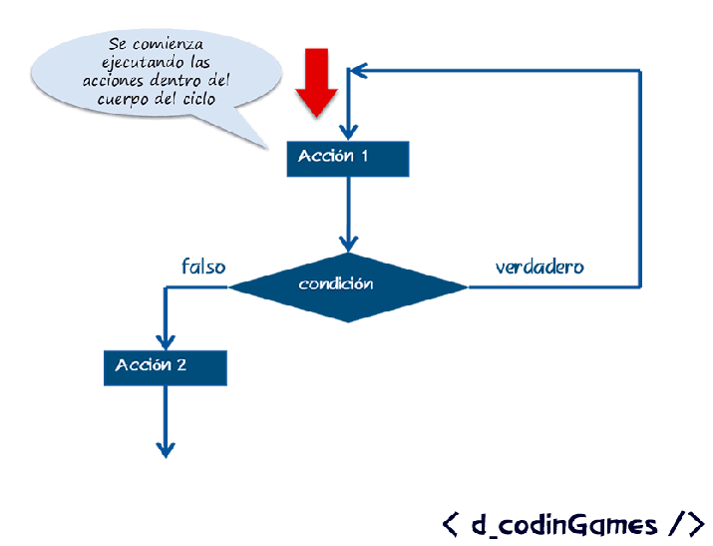
Representación de un algoritmo, a través de un diagrama de flujo
un algoritmo es un procedimiento para resolver problemas. Es el primer paso del proceso para resolver un problema matemático o informático.
Un algoritmo incluye cálculos, razonamientos y procesamiento de datos. Los algoritmos pueden presentarse mediante lenguajes naturales, pseudocódigo, diagramas de flujo, entre otros.
Caja de Terminales - Inicio / Fin
Entrada / Salida
Proceso / Instrucción
Decisión
Conector / Flecha
Un diagrama de flujo es la representación gráfica de un algoritmo con la ayuda de diferentes símbolos, formas y flechas para demostrar un proceso o un programa, para así entenderlo fácilmente. El objetivo principal de utilizar un diagrama de flujo es analizar los diferentes métodos del mismo y para ello se aplican varios símbolos estándar:

Slide 11
Diferencia entre algoritmo y diagrama de flujo
Si comparamos un diagrama de flujo con una película, un algoritmo es la historia de esa película. En otras palabras, un algoritmo es el núcleo de un diagrama de flujo. Actualmente, en el campo de la programación informática, existen muchas diferencias entre el algoritmo y el diagrama de flujo en varios aspectos, como la precisión, la forma en que se muestran y la forma en que la gente los percibe. A continuación, se muestra en detalle una tabla que ilustra las diferencias entre ambos.
Algoritmo | Diagrama de flujo
Es un procedimiento para resolver problemas. | Es una representación gráfica de un proceso.
El proceso se muestra con instrucciones paso a paso. | El proceso se muestra en un diagrama de información bloque por bloque.
Es complejo y difícil de entender. | Es intuitivo y fácil de entender.
Es conveniente depurar los errores. | Es difícil depurar los errores.
La solución se muestra en lenguaje natural. | La solución se presenta en formato gráfico.
Es un poco más fácil resolver un problema complejo. | Es difícil resolver un problema complejo.
Cuesta más tiempo crear un algoritmo. | Crear un diagrama de flujo cuesta menos tiempo.

Slide 13
Pseudocódigo (comprensión escrita del problema)
Diagrama de flujo:
Ejemplo: Determinar si un alumno ha aprobado el examen o no:
Algoritmo:
Paso 1: Notas de entrada de 4 cursos M1, M2, M3 y M4.
Paso 2: Calcular la nota media con la fórmula "Nota=(M1+M2+M3+M4)/4«
Paso 3: Si la nota media es inferior a 60, imprime "FALLO", si no imprime "APROBADO".

